Slide 1













第8回補足 変数・リストってなんだろう？
ほそく
へんすう

Slide 2
目次
もくじ
プログラミングの準備
本日のミッション！（1～3）
ステップアップ！
チャレンジ！
じゅんび
ほんじつ

Slide 3

プログラミングの準備
じゅんび

Slide 4



CodeyとRockyをつなげよう
コーディ
ロッキー
Codey
Rocky
Codey Rocky
コーディー
ロッキー
コーディー ロッキー

Slide 5


パソコンとつなげよう
USBケーブルでパソコンとつなげよう!
ユーエスビー
電源スイッチ
でんげん
ボタンを押して電源を入れよう。青いランプが点灯するよ。
お
でんげん
い
あお
てんとう

Slide 6



mBlockを起動しよう
エムブロック
きどう
パソコンのデスクトップにある
「mBlock」のアイコンをダブルクリックしよう！
エムブロック
mBlock
mBlockが起動します。
エムブロック
きどう

Slide 7
本日のミッション！
ほんじつ
かだい
課題をクリアしよう！

Slide 8
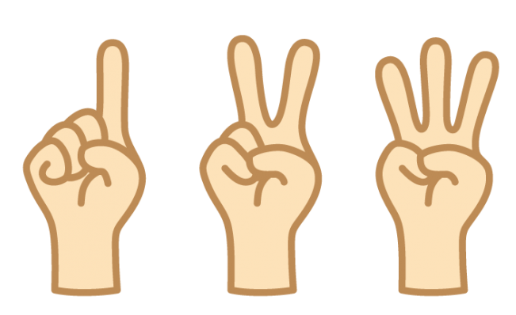
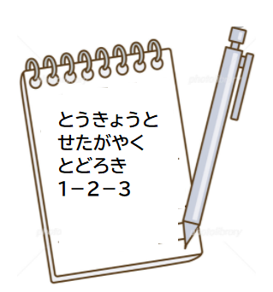
【質問】あなたは覚えるために、どんな道具を使いますか？
しつもん
おぼ
どうぐ
つか
１
2
3
・数を数えるとき
→数を覚えておくために指を使います。
かず
かぞ
かず
おぼ
ゆび
つか
・名前や住所を確認するとき
→メモを使います。
なまえ
じゅうしょ
かくにん
つか

Slide 9

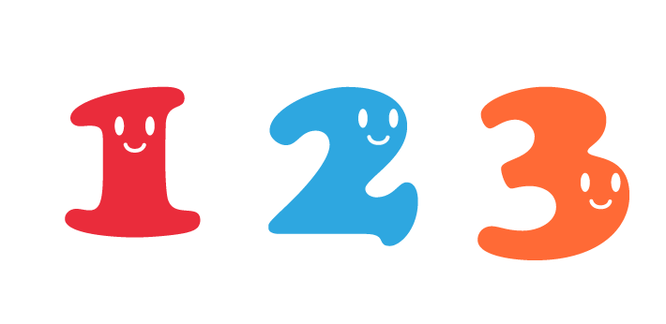
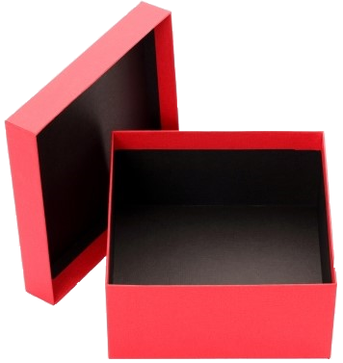

【質問】コンピューターは何を使うのかな？
しつもん
なに
つか
コンピューターでは「変数」を使ってデータを記憶します。
「変数」は、データを保存しておける「箱」のことです。
へんすう
きおく
へんすう
ほぞん
はこ
・変数には名前を付けて区別します。
へんすう
なまえ
つ
くべつ
・数字や文字を入れておくことができます。
すうじ
もじ
い
・入れた値を読み取ったり、
変えたりすることができます。
い
あたい
よ
と
ごうけい
合計
か
変数の名前
へんすう
なまえ
変数に値を入れることを「代入」というよ！
へんすう
あたい
い
だいにゅう

Slide 10
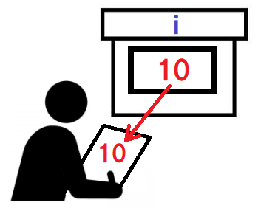
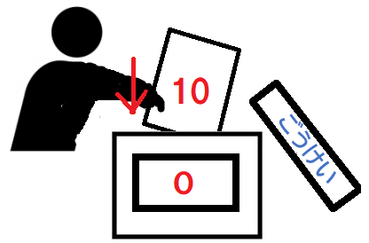
変数の特徴
へんすう
とくちょう
・変数を読み取っても
値は変わりません。
・変数に値を入れる（代入する）と、
前の値は消えて、新しい値に変わります。
へんすう
よ
と
へんすう
あたい
い
だいにゅう
あたい
か
まえ
あたい
き
あたら
あたい
か
合 計
合 計

Slide 11
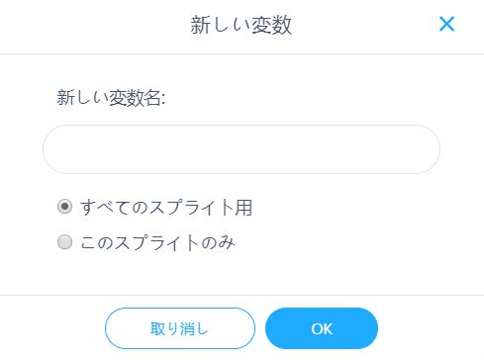



変数の作り方
へんすう
つく
かた
「変数」から「変数を作る」を選ぶ。
へんすう
へんすう
つく
えら
新しい変数名に、
変数の名前を入力して、OKを押す。
あたら
へんすうめい
へんすう
なまえ
にゅうりょく
お
すべてのスプライト用：
プロジェクト内の全部のスプライトで使える、共通の変数となります。
このスプライトのみ ：
変数を作った時に選択していたスプライトだけで使える変数となります。
よう
ない
ぜんぶ
つか
きょうつう
へんすう
へんすう
つく
とき
せんたく
つか
へんすう

Slide 12
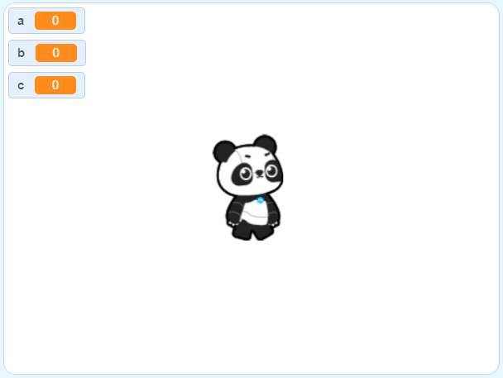

ミッション1：変数を作って値を代入し、計算してみよう
へんすう
つく
あたい
だいにゅう
けいさん
変数をステージに表示して、代入した値を確認しよう。
へんすう
ひょうじ
だいにゅう
あたい
かくにん
スペースキーを押す。
お

Slide 13
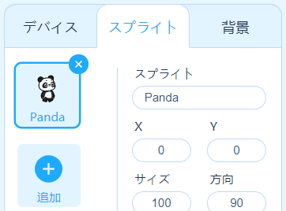
ミッション1：変数を作って値を代入し、計算してみよう
へんすう
つく
あたい
だいにゅう
けいさん
「スプライト」タブからPandaを選択しよう！
パンダ
せんたく
スプライトのタブを選択
せんたく
Panda
（クリックすると枠が青くなり、
選択された状態となります。）
パンダ
わく
あお
せんたく
じょうたい

Slide 14

ミッション1：変数を作って値を代入し、計算してみよう
へんすう
つく
あたい
だいにゅう
けいさん
「a」 「b」 「c」の変数をつくる
へんすう
「変数」から「変数を作る」を選ぶ。
へんすう
へんすう
つく
えら
新しい変数名に「a」と入力し、
「すべてのスプライト用」を選択してOKを押す。
あたら
へんすうめい
にゅうりょく
よう
せんたく
お

Slide 15
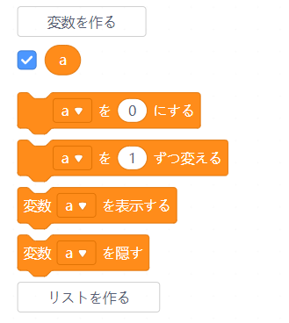
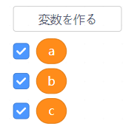
ミッション1：変数を作って値を代入し、計算してみよう
へんすう
つく
あたい
だいにゅう
けいさん
「a」という名前の
変数ブロックができた！
なまえ
へんすう
同じ手順で変数「b」「c」も作ってみよう！
おな
てじゅん
へんすう
つく

Slide 16

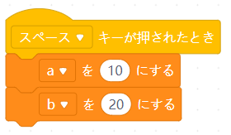


ミッション1：変数を作って値を代入し、計算してみよう
へんすう
つく
あたい
だいにゅう
けいさん
スペースキーが押されたとき、変数aと変数bに値を代入しよう
お
へんすう
へんすう
あたい
だいにゅう
「イベント」から を選ぶ。
えら
「変数」から を選び、「10」に変更する。
へんすう
えら
へんこう
「変数」から を選び、
▽を押して変数名を「b」、値を「10」に変更する。
へんすう
えら
お
へんすうめい
あたい
へんこう

Slide 17
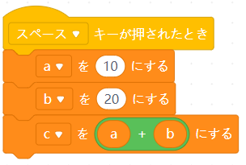





ミッション1：変数を作って値を代入し、計算してみよう
へんすう
つく
あたい
だいにゅう
けいさん
計算結果を変数cに代入しよう
けいさんけっか
へんすう
だいにゅう
「演算」から を選ぶ。
えんざん
えら
「変数」から と を選び、
にする。
へんすう
えら
「変数」から を選び、
▽を押して変数名を「c」、値を に変更する。
へんすう
えら
お
へんすうめい
あたい
へんこう

Slide 18

ミッション1：変数を作って値を代入し、計算してみよう
へんすう
つく
あたい
だいにゅう
けいさん
プログラムをパソコンに保存しよう！
ほぞん
ファイル → 「コンピュータに保存」を選択する
ほぞん
せんたく
保存する

Slide 19

ミッション1：変数を作って値を代入し、計算してみよう
へんすう
つく
あたい
だいにゅう
けいさん
ファイル名を「（自分の名前）ほそく4-1へんすう」にして
「保存」ボタンを押す
めい
じぶん
なまえ
ほぞん
お
(じぶんのなまえ）ほそく8-1へんすう

Slide 20


ミッション1：変数を作って値を代入し、計算してみよう
へんすう
つく
あたい
だいにゅう
けいさん
プログラムを動かそう！
うご
プログラムが動くか確かめよう！
うご
たし
ボタンを押し、ステージを大きくして操作しよう！
お
おお
そうさ
命令通りに動いたかな？
めいれいどお
うご

Slide 21
ミッション2：変数の値を交換しよう
へんすう
あたい
こうかん
変数aと変数bの値を入れ替える方法を考えよう！
へんすう
へんすう
あたい
い
か
ほうほう
かんが
a
a
10
20
b
b
20
10

Slide 22
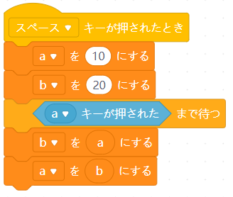




ミッション2：変数の値を交換しよう
へんすう
あたい
こうかん
このプログラムを実行すると・・・？
じっこう
「制御」から を選ぶ。
せいぎょ
えら
「調べる」から を選び、
「aキー」に変更する。
しら
えら
へんこう
「変数」から を選び、変数名を「b」、値に を代入する。
へんすう
えら
へんすうめい
あたい
だいにゅう
「変数」から を選び、値に を代入する。
へんすう
えら
あたい
だいにゅう

Slide 23





ミッション2：変数の値を交換しよう
へんすう
あたい
こうかん
どちらも同じ値になった・・・
おな
あたい
が実行されると…
じっこう
変数aから値を読み出す → 変数bに入れる
へんすう
あたい
よ
だ
へんすう
い
a
b
すでに変数bの値が変わっていたので、
交換できなかったね。
どうすればいいのかな？
へんすう
あたい
か
10
10
こうかん
次に が実行されると…
じっこう
変数bから値を読み出す → 変数aに入れる
へんすう
あたい
よ
だ
へんすう
い
b
a
10
10

Slide 24
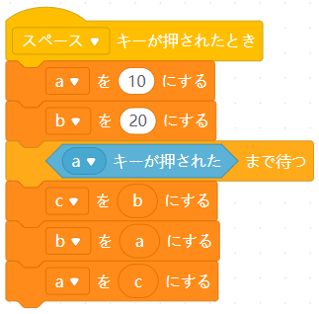
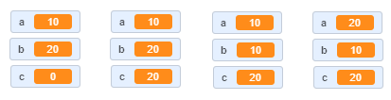
ミッション2：変数の値を交換しよう
へんすう
あたい
こうかん
交換するためには、一度、変数bの値を変数cに入れておこう！
こうかん
いちど
へんすう
あたい
へんすう
い
①変数cに変数bを代入する
（変数bの値をとっておく）
②変数bに変数aを代入する
（変数bの値が変わる）
③変数aに変数cを代入する
（とっておいた変数bの値になる）
へんすう
へんすう
だいにゅう
へんすう
あたい
へんすう
へんすう
だいにゅう
へんすう
あたい
①
②
へんすう
へんすう
だいにゅう
③
へんすう
あたい
①
②
③
aとbを
交換できた！

Slide 25
ミッション2：変数の値を交換しよう
へんすう
あたい
こうかん
プログラムをパソコンに保存しよう！
ほぞん
ファイル → 「コンピュータに保存」を選択する
ほぞん
せんたく
保存する

Slide 26
ミッション2：変数の値を交換しよう
へんすう
あたい
こうかん
ファイル名を「（自分の名前）ほそく4-2へんすう」にして
「保存」ボタンを押す
めい
じぶん
なまえ
ほぞん
お
もりかずおほそく4-2へんすう

Slide 27
ミッション2：変数の値を交換しよう
へんすう
あたい
こうかん
プログラムを動かそう！
うご
プログラムが動くか確かめよう！
うご
たし
ボタンを押し、ステージを大きくして操作しよう！
お
おお
そうさ
命令通りに動いたかな？
めいれいどお
うご

Slide 28
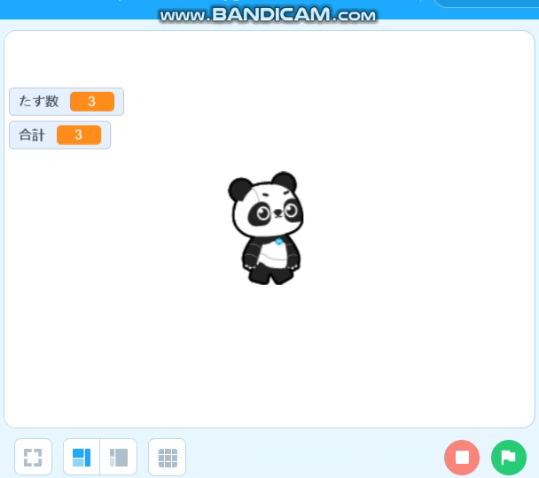
ミッション3：1から10までの合計を計算しよう
ごうけい
けいさん
スペースキーを押したときに、たす数を話そう。
最後に合計した数を発表しよう。
お
かず
はな
さいご
ごうけい
かず
はっぴょう

Slide 29


【準備】：値を代入する変数を用意する
じゅんび
あたい
だいにゅう
へんすう
ようい
「変数」から「変数を作る」を選び、
「たす数」 「合計」という名前の変数を作る。
へんすう
へんすう
つく
えら
かず
ごうけい
なまえ
へんすう
つく
1～10を代入するための変数です。
だいにゅう
へんすう
計算した結果を代入するための変数です。
けいさん
けっか
だいにゅう
へんすう

Slide 30
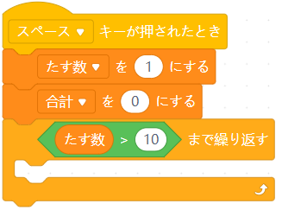

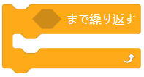


ミッション3：1から10までの合計を計算しよう
ごうけい
けいさん
スペースキーを押したときのプログラミングをしよう！
お
「イベント」から を選ぶ。
えら
「変数」から を選び、
「1」に変更する。
へんすう
えら
へんこう
「変数」から を選び、
▽を押して「合計」に変更する。
へんすう
えら
お
ごうけい
へんこう
「制御」から を選ぶ。
せいぎょ
えら
「演算」から を選び、 にして に入れる。
えんざん
えら
い

Slide 31
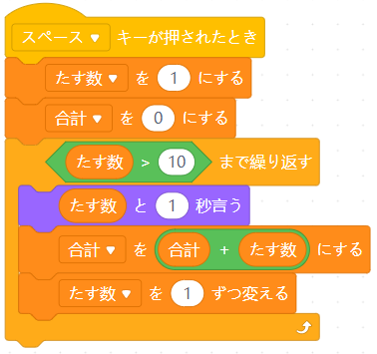






ミッション3：1から10までの合計を計算しよう
ごうけい
けいさん
「見た目」から を選び、
にする。
み
め
えら
「変数」から を選び、
▽を押して「合計」に変更する。
へんすう
えら
お
ごうけい
へんこう
「演算」から を選び、 にして にする。
えんざん
えら
「変数」から を選ぶ。
へんすう
えら

Slide 32
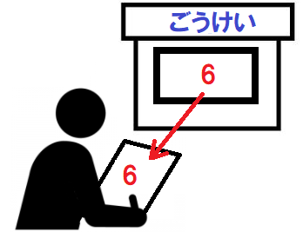
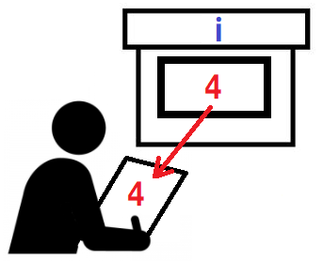
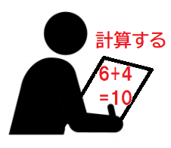
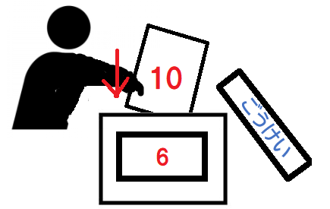
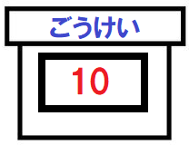
「 」の意味
いみ
①変数「合計」と変数「たす数」をよみとる。
へんすう
ごうけい
へんすう
かず
合計
たす数
②合計を計算する。
ごうけい
けいさん
③計算結果を変数「合計」に代入する。
けいさんけっか
へんすう
ごうけい
だいにゅう
合計
④変数「合計」の値が変わる。
へんすう
ごうけい
あたい
か
合計

Slide 33
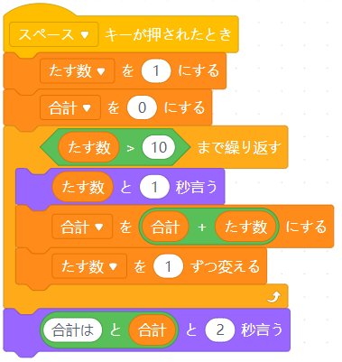



ミッション3：1から10までの合計を計算しよう
ごうけい
けいさん
「見た目」から を選ぶ。
み
め
えら
「演算」から を選び、
にして にする。
えんざん
えら

Slide 34
ミッション3：1から10までの合計を計算しよう
ごうけい
けいさん
プログラムをパソコンに保存しよう！
ほぞん
ファイル → 「コンピュータに保存」を選択する
ほぞん
せんたく
保存する

Slide 35
ミッション3：1から10までの合計を計算しよう
ごうけい
けいさん
ファイル名を「（自分の名前）ほそく4-3へんすう」にして
「保存」ボタンを押す
めい
じぶん
なまえ
ほぞん
お
もりかずおほそく4-3へんすう

Slide 36
ミッション3：1から10までの合計を計算しよう
ごうけい
けいさん
プログラムを動かそう！
うご
プログラムが動くか確かめよう！
うご
たし
ボタンを押し、ステージを大きくして操作しよう！
お
おお
そうさ
命令通りに動いたかな？
めいれいどお
うご

Slide 37
ステップアップ！
どうが
み
かんが
動画を見てプログラムを考えよう！

Slide 38
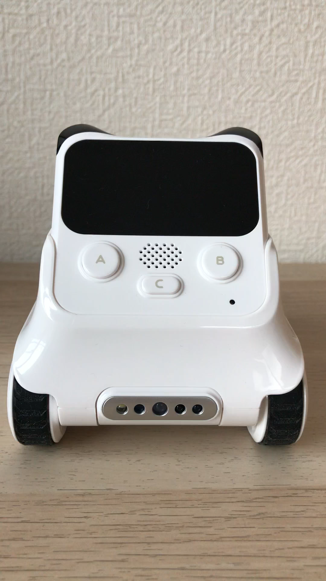
考えてみよう！
かんが
ギアポテンションメーターで設定した値まで、たし算をしよう！
せってい
あたい
ざん
・ギアポテンションメーターは
0～100の値となります。
・ギアポテンションメーターの値を
液晶に表示します（最大値とします）。
・Aボタンが押されたら、
1から最大値まで数をたします。
・最後に「合計」を表示します。
・Bボタンが押されたら、最初の処理に戻ります。
・何度も繰り返して実行できるようにします。
あたい
あたい
えきしょう
ひょうじ
さいだいち
お
さいだいち
かず
さいご
ごうけい
ひょうじ
お
さいしょ
しょり
もど
なんど
く
かえ
じっこう

Slide 39

【準備】：値を代入する変数を用意する
じゅんび
あたい
だいにゅう
へんすう
ようい
「デバイス」タブからCodeyを選択しよう！
コーディ
せんたく
タブ
Codey
（クリックすると枠が青くなり、
選択された状態となります。）
コーディ
わく
あお
せんたく
じょうたい

Slide 40

【準備】：値を代入する変数を用意する
じゅんび
あたい
だいにゅう
へんすう
ようい
「変数」から「変数を作る」を選び、「最大値」という名前の変数を作る。
へんすう
へんすう
つく
えら
さいだいち
なまえ
へんすう
つく
ギアポテンションメーターの値を代入する変数です。
あたい
だいにゅう
へんすう
先に作った も使うよ。
さき
つく
つか

Slide 41
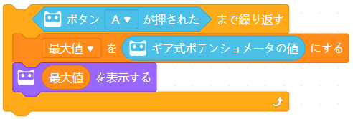






考えてみよう！
かんが
Aボタンが押されるまでのプログラミングをしよう！
お
「制御」から を選ぶ。
せいぎょ
えら
「センサー」から を選んで入れる。
えら
い
「変数」から を選び、▽を押して「最大値」に変更する。
へんすう
えら
お
さいだいち
へんこう
「センサー」から を選び、 にする。
えら
「見た目」から を選び、 にする。
み
め
えら

Slide 42
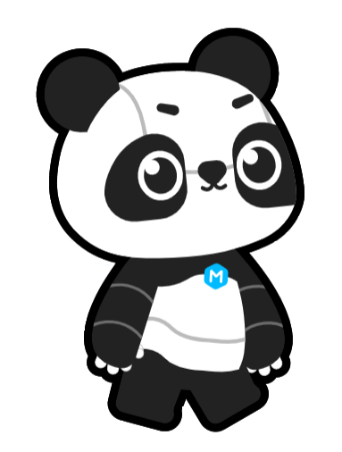
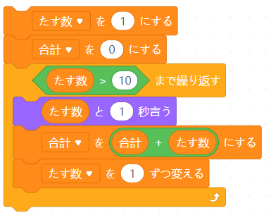
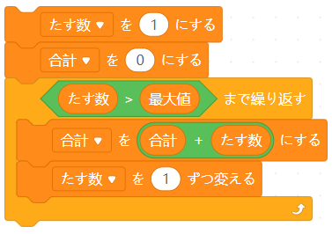

考えてみよう！
かんが
1から最大値までをたし算するプログラミングをしよう！
さいだいち
ざん
パンダのスプライトで作ったプログラムを参考にして作ろう！
つく
さんこう
つく
繰り返しの条件を にする。
く
かえ
じょうけん

Slide 43
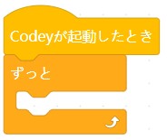



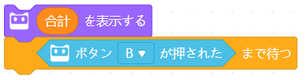
考えてみよう！
かんが
Codeyが起動したあと、ずっと処理をするようにしよう！
コーディ
きどう
しょり
「イベント」から を選ぶ。
えら
「制御」から を選ぶ。
せいぎょ
えら
「見た目」から を選び、
にする。
み
め
えら
「制御」から を選ぶ。
せいぎょ
えら
「センサー」から を選び、
「ボタンB」に変更して に入れる。
えら
へんこう
い

Slide 44
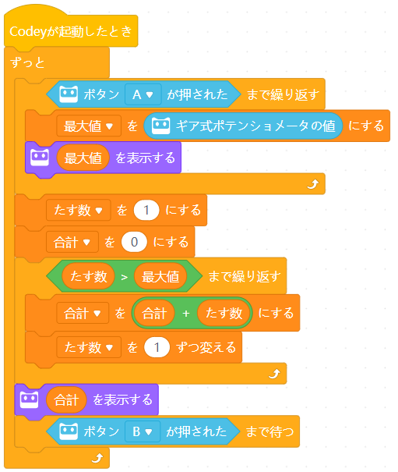
考えてみよう！
かんが
作ったブロックを に入れる。
つく
い
プログラムを保存しよう！
（ファイル名：「（自分の名前）ステップアップほそく4」）
ほぞん
めい
じぶん
なまえ
Codeyにアップロードして、動くか確かめてみよう！
コーディ
うご
たし

Slide 45
チャレンジ！
むずか
かんが
ちょっと難しいよ！よく考えよう！

Slide 46
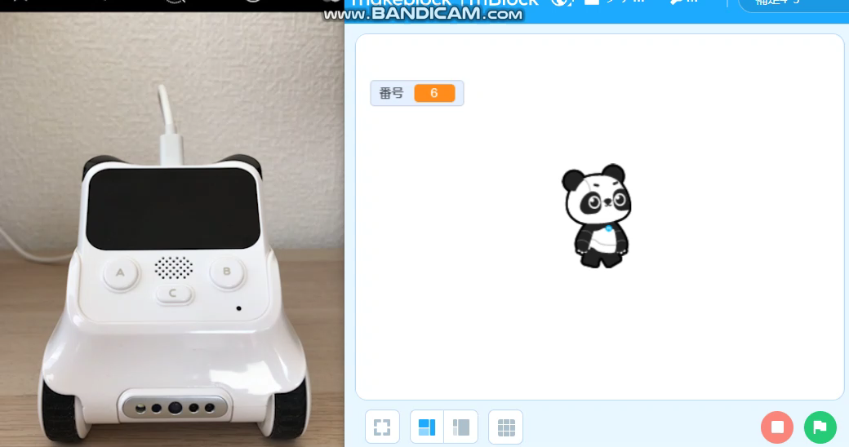
チャレンジ！
パンダが出すクイズに答えよう！
回答によってパンダとCodeyの動きを変えてみよう！
だ
こた
かいとう
コーディ
うご
か

Slide 47
チャレンジ！
・問題と答えはリストに入れて準備をしてください。
・問題は自由に作ってください。
・問題の数も自由に決めてください。
・問題を全部出したら、最後にパンダが「おわり」と言うようにしてください。
もんだい
こた
い
じゅんび
もんだい
じゆう
つく
もんだい
かず
じゆう
き
もんだい
ぜんぶ だ
さいご
い
リストってなんだろう？
変数とはちがうのかな？
へんすう

Slide 48
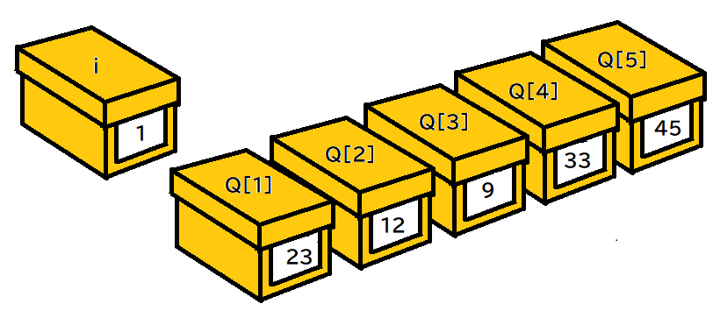
リストとは？
「リスト」とは、変数の箱がたくさん並んだものです。
へんすう
はこ
なら
・たくさんの箱に変数名と番号がついています。
はこ
へんすうめい
ばんごう
・変数名と番号を組み合わせて（Q[2]のように）箱を指定します。
へんすうめい
ばんごう
く
あ
はこ
してい
・箱の数は自由に増やしたり、減らしたりできます。
はこ
かず
じゆう
ふ
へ
変数
へんすう
リスト

Slide 49
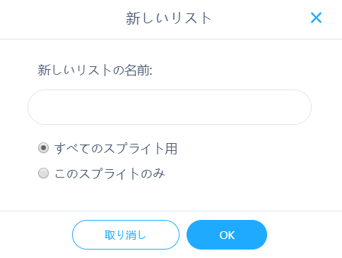
リストの作り方
つく
かた
「変数」から「リストを作る」を選ぶ。
へんすう
つく
えら
新しいリスト名に、
リストの名前を入力して、OKを押す。
あたら
めい
なまえ
にゅうりょく
お
すべてのスプライト用：
プロジェクト内の全部のスプライトで使える、共通のリストとなります。
このスプライトのみ ：
リストを作った時に選択していたスプライトだけで使えるリストとなります。
よう
ない
ぜんぶ
つか
きょうつう
つく
とき
せんたく
つか

Slide 50
チャレンジ！
「スプライト」タブからPandaを選択しよう！
パンダ
せんたく
スプライトのタブを選択
せんたく
Panda
（クリックすると枠が青くなり、
選択された状態となります。）
パンダ
わく
あお
せんたく
じょうたい

Slide 51
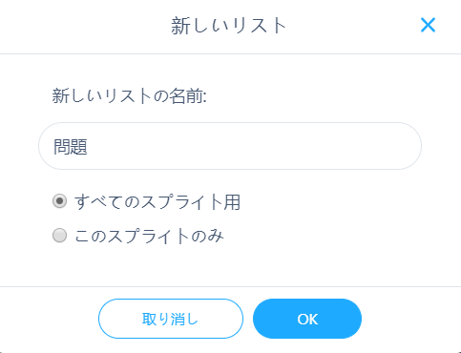
【準備】：値を代入するリストを用意する
じゅんび
あたい
だいにゅう
ようい
「問題」 「解答」のリストをつくる
もんだい
かいとう
「変数」から「リストを作る」を選ぶ。
へんすう
つく
えら
新しいリスト名に「問題」と入力し、
「すべてのスプライト用」を選択してOKを押す。
あたら
めい
もんだい
にゅうりょく
よう
せんたく
お

Slide 52
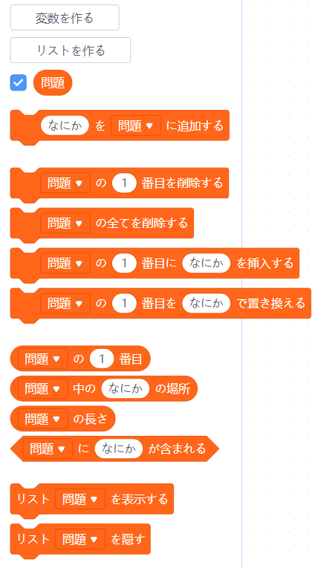
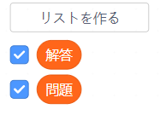
【準備】：値を代入するリストを用意する
じゅんび
あたい
だいにゅう
ようい
「問題」という名前のリストができた！
もんだい
なまえ
同じ手順でリスト「解答」も作ってみよう！
おな
てじゅん
かいとう
つく

Slide 53
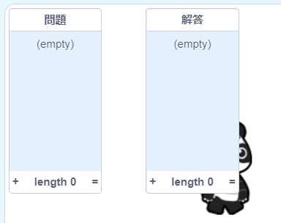
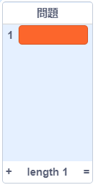
【準備】：値を代入するリストを用意する
じゅんび
あたい
だいにゅう
ようい
「問題」 「解答」のリストに値を代入しよう
もんだい
かいとう
あたい
だいにゅう
ステージに表示されているリストの「+」を押す。
ひょうじ
お
入力エリアが表示されるので、値を入力する。
ひょうじ
あたい
にゅうりょく

Slide 54
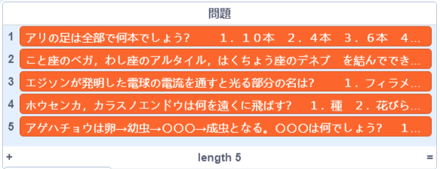
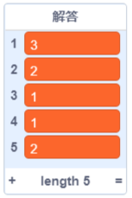
【準備】：値を代入するリストを用意する
じゅんび
あたい
だいにゅう
ようい
問題の数だけ
「+」を押して入力する。
もんだい
かず
お
にゅうりょく
同じ手順で「解答」のリストも作成する。
おな
てじゅん
かいとう
さくせい
リストの角をドラッグすると、
表示されるリストの幅を
変更できるよ！
かど
ひょうじ
はば
へんこう

Slide 55
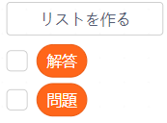
【準備】：値を代入するリストを用意する
じゅんび
あたい
だいにゅう
ようい
【例】
アリの足は全部で何本でしょう？
１．１０本 ２．４本 ３．６本 ４．８本
こと座のベガ，わし座のアルタイル，はくちょう座のデネブ を
結んでできる三角形は「～の第三角形」
１．春 ２．夏 ３．秋 ４．冬
エジソンが発明した電球の電流を通すと光る部分の名は？
１．フィラメント ２．ネオン ３．ハロゲン ４．ストリング
ホウセンカ，カラスノエンドウは何を遠くに飛ばす？
１．種 ２．花びら ３．酸素 ４．葉
アゲハチョウは卵→幼虫→〇〇〇→成虫となる。〇〇〇は何でしょう？
１．けむし ２．さなぎ ３．かいこ ４．おけら
入力したらリスト名の横にあるチェックをはずそう。リストの内容が、ステージに表示されなくなるよ！
にゅうりょく
めい
よこ
ないよう
ひょうじ

Slide 56
【準備】：値を代入する変数を用意する
じゅんび
あたい
だいにゅう
へんすう
ようい
「変数」から「変数を作る」を選び、「番号」という名前の変数を作る。
へんすう
へんすう
つく
えら
ばんごう
なまえ
へんすう
つく
問題の番号を代入する変数です。
もんだい
ばんごう
だいにゅう
へんすう

Slide 57
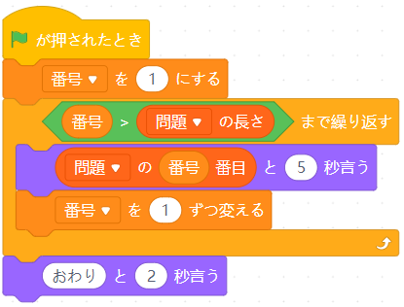




チャレンジ！
パンダが問題を言うプログラムを作ろう！
もんだい
い
つく
「イベント」から を選ぶ。
えら
「変数」から を選び、
「1」に変更する。
へんすう
えら
へんこう
「制御」から を選ぶ。
せいぎょ
えら
「演算」から を選び、
「変数」からブロックを選んで にする。
えんざん
えら
へんすう
えら
は、リストの項目（箱）の数のことだよ！
こうもく
はこ
かず

Slide 58




チャレンジ！
「見た目」から を選ぶ。
み
め
えら
「変数」から を選び、
▽を押して「問題」に変更する。
へんすう
えら
お
もんだい
へんこう
「変数」から を選び、
にする。
へんすう
えら
「変数」から を選ぶ。
へんすう
えら
「見た目」から を選び、「おわり」に変更する。
み
め
えら
へんこう

Slide 59


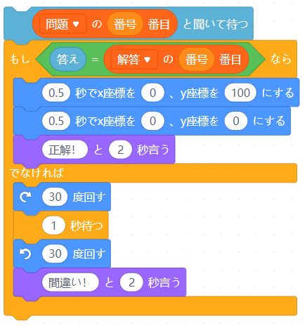
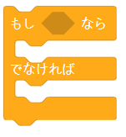



チャレンジ！
答えをステージから入力したときのプログラムを作ろう！
こた
にゅうりょく
つく
「調べる」から を選ぶ。
しら
えら
のブロックを入れる。
い
「制御」から を選ぶ。
せいぎょ
えら
「演算」から を選ぶ。
えんざん
えら
「調べる」から 、「変数」から を選び、
にして に入れる。
しら
へんすう
えら
い

Slide 60





チャレンジ！
【正解のとき】
せいかい
「動き」から を選び、
時間と座標を変更する。
うご
えら
じかん
ざひょう
へんこう
「見た目」から を選び、
「正解！」に変更する。
み
め
えら
せいかい
へんこう
【不正解のとき】
ふせいかい
「動き」から を選び、
角度の値を変更する。
うご
えら
かくど
あたい
へんこう
「制御」から を選ぶ。
せいぎょ
えら
「見た目」から を選び、「間違い！」に変更する。
み
め
えら
まちが
へんこう

Slide 61
チャレンジ！
「デバイス」タブからCodeyを選択しよう！
コーディ
せんたく
タブ
Codey
（クリックすると枠が青くなり、
選択された状態となります。）
コーディ
わく
あお
せんたく
じょうたい

Slide 62
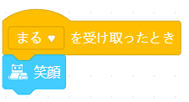



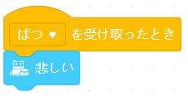


チャレンジ！
Codeyが答えに反応して動くプログラムを作ろう！
コーディ
こた
はんのう
うご
つく
【正解のとき】
せいかい
「イベント」から を選ぶ。
▽を押して新しいメッセージを選択し、
メッセージを「まる」に変更する。
えら
お
あたら
せんたく
へんこう
「感情」から を選ぶ。
かんじょう
えら
【不正解のとき】
ふせいかい
「イベント」から を選ぶ。
▽を押して新しいメッセージを選択し、
メッセージを「ばつ」に変更する。
えら
おな
ふせいかい
うご
つく
同じようにして、不正解のときの動きを作ってみよう！
お
あたら
せんたく
へんこう
「感情」から を選ぶ。
かんじょう
えら

Slide 63

チャレンジ！
それぞれのブロックを組み合わせて、プログラムを完成させよう！
く
あ
つく
かんせい
【パンダが問題を出して、それに答えるブロック】
もんだい
だ
こた
い
どこに入れたらいいか
わかるかな？

Slide 64

チャレンジ！
【Codeyが答えに反応するブロック】
こた
はんのう
Codeyにメッセージを
送ってみよう！
コーディ
おく

Slide 65

チャレンジ！
Codeyを接続し、アップロードモードをオフにして動かしてみよう！
せつぞく
うご
スプライトを操作するために、
アップロードモードをオフにします。
そうさ

Slide 66

おつかれさまでした！
がんばったね！

